Slide 1
ОБЪЯВЛЕНИЕ
МНОГООБРАЗИЕ ФОРМ ГРАФИЧЕСКОГО ДИЗАЙНА
Учитель Е.Л.Путилова

Slide 2
Проблемный вопрос урока
ОБЪЯВЛЕНИЕ. Как выглядит?
Какие темы освещают?
Какие использовать шрифты, приёмы, правила компоновки?
Как правильно нарисовать объявление?

Slide 3
Искусство композиции лежит в основе графического дизайна.
ОБЪЯВЛЕНИЕ –это печатное сообщение, извещение о чём-нибудь, публикация, например форма рекламы, которая встречается, в основном, в газетах и периодических изданиях.
Она также присутствует в интернете, на радио и в телевидении.

Slide 4



Slide 5




Slide 6



Slide 7



АФИША – это реклама чего-то.
ПЛАКАТ – это призыв к чему-то.
ОБЪЯВЛЕНИЕ –информация о чём-то.

Slide 8
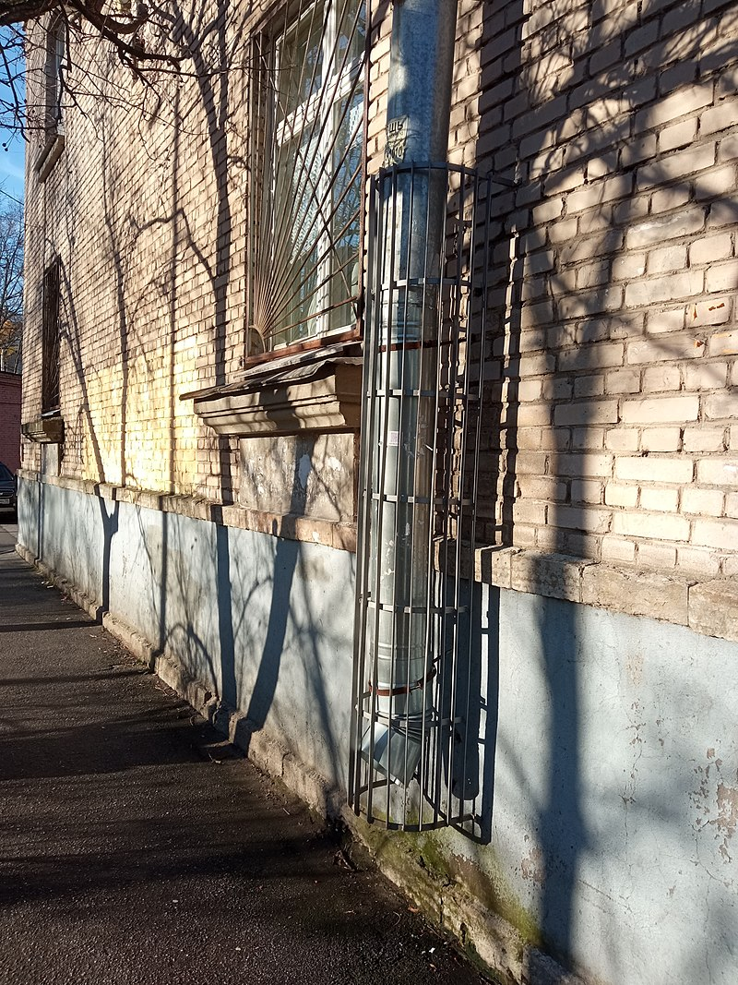
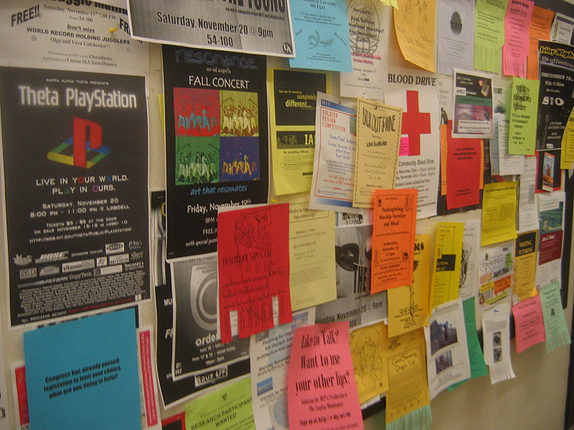
ДОСКА ОБЪЯВЛЕНИЙ
Решётка вокруг водосточной трубы создаёт помехи для наклеивания на неё бумажных объявлений.

Slide 9
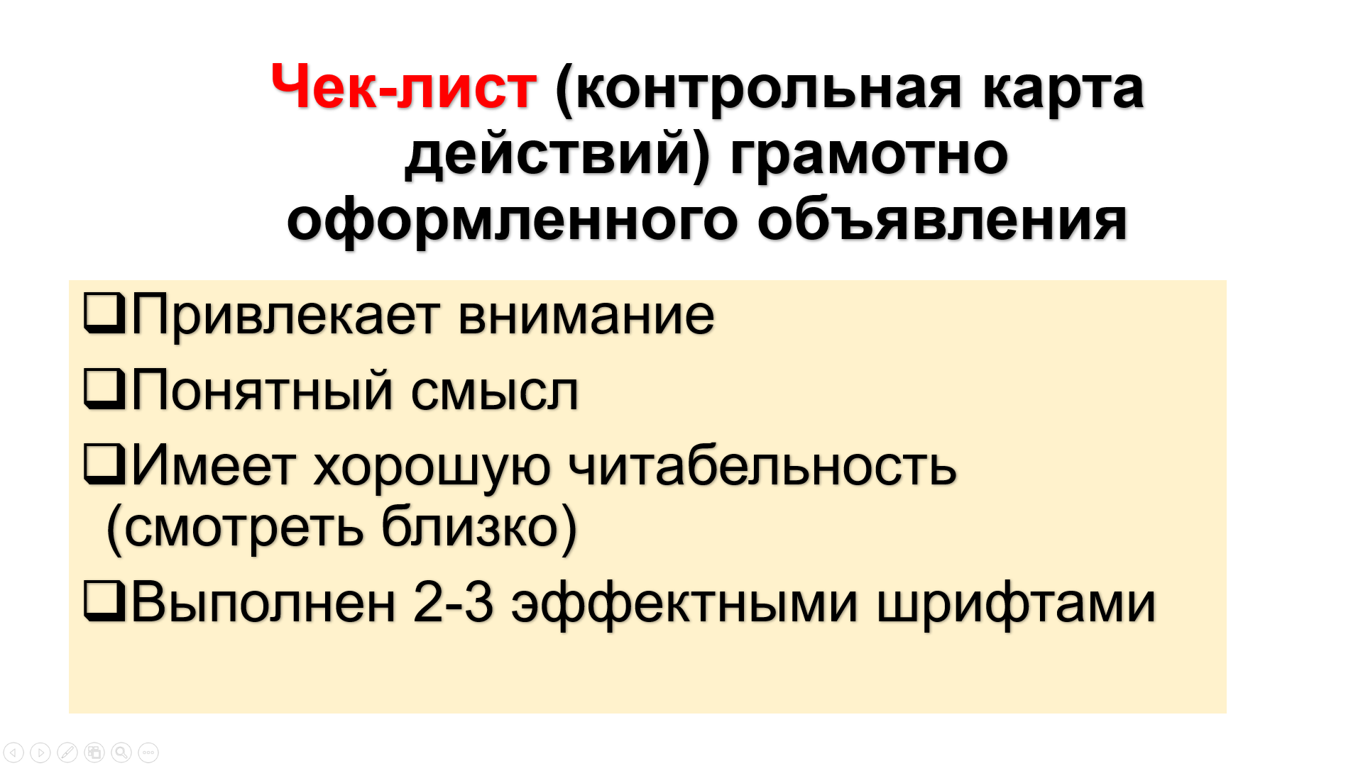
Чек-лист (контрольная карта действий) грамотно оформленного объявления
Привлекает внимание
Понятный смысл
Имеет хорошую читабельность (смотреть близко)
Выполнен 2-3 эффектными шрифтами

Slide 10

ТЕМА:
#ПРЕДЛАГАЮСВОЮПОМОЩЬ

